Slide 1



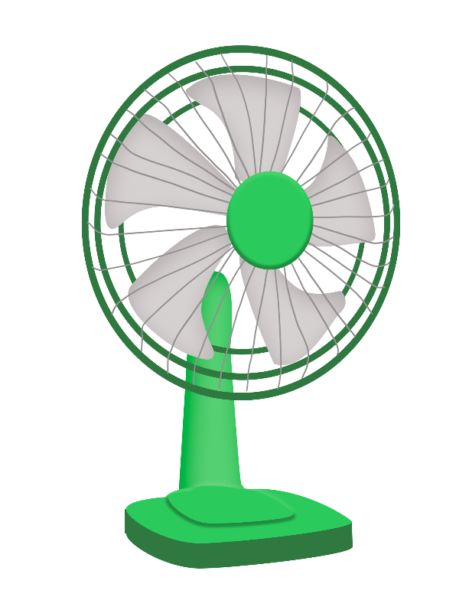
Khởi động

Slide 2

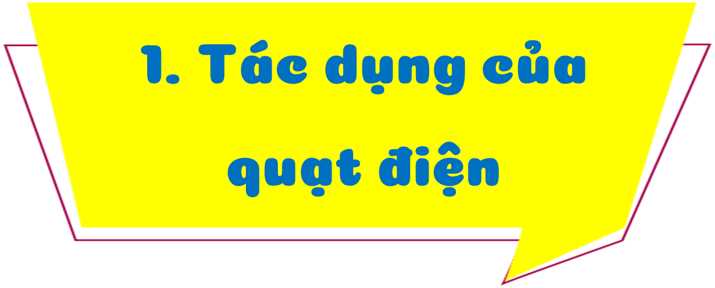

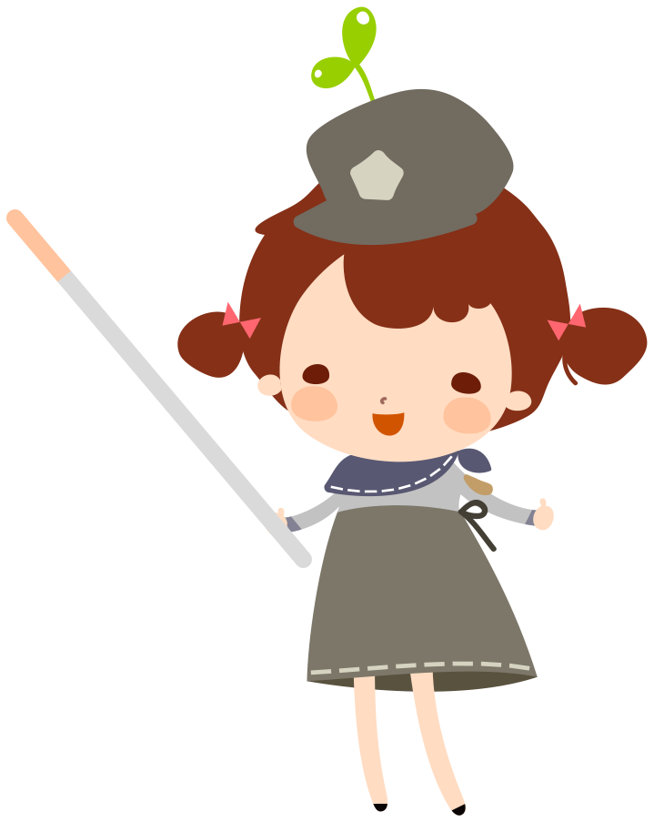
Notes:
- GV cung cấp them thông tin về đường hang không

Slide 3


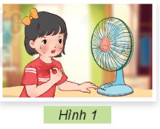
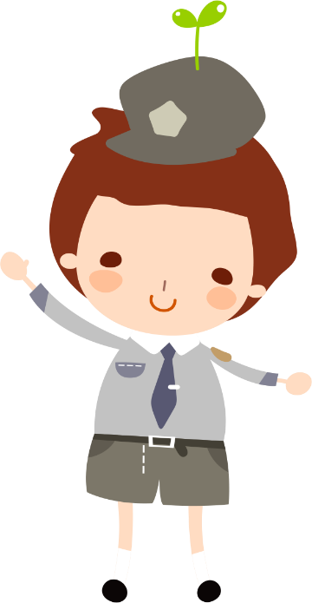

Em hãy quan sát hình 1 và cho biết bạn nhỏ đang sử dụng quạt điện để làm gì?
Bạn nhỏ dùng quạt điện để quạt cho bớt nóng.

Slide 4
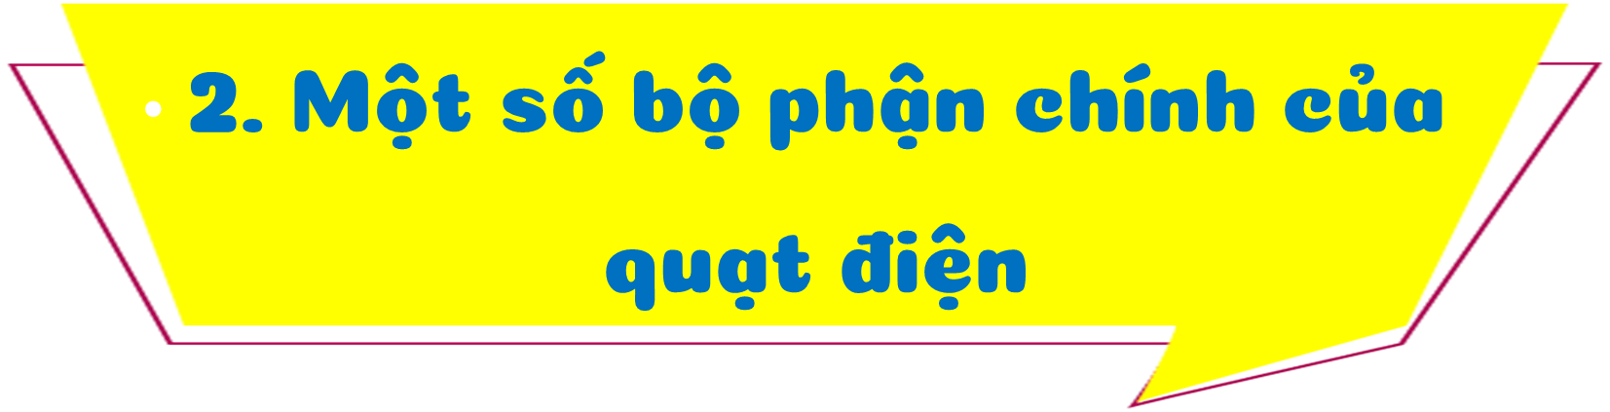

Notes:
- GV cung cấp them thông tin về đường hang không

Slide 5

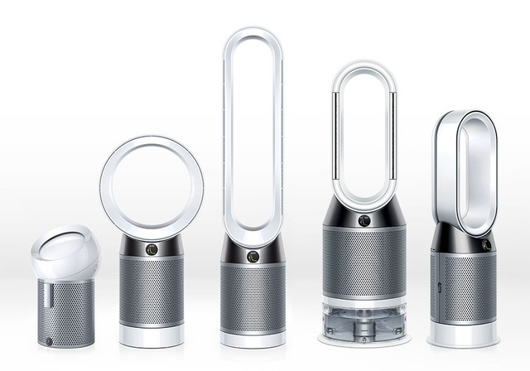
Năm 2009, một kĩ sư người Anh tên là James Dyson (Giêm Đai-sơn) đã nghiên cứu và chế tạo ra “quạt không cánh”
Động cơ và cánh quạt được thiết kế rất nhỏ, nằm trong thân quạt. Quạt có kiểu dáng đẹp, dễ vệ sinh và an toàn với trẻ nhỏ.
Quạt không cánh

Slide 6

TẠM BIỆT CÁC EM

